Slide 1
Civilizační choroby
VY_32_INOVACE_2_VÝCHOVA KE ZDRAVÍ_2_CIVILIZAČNÍ CHOROBY
Dětský domov, Základní škola a Střední škola, Duchcov, příspěvková organizace
Registrační číslo: cz.1.07/1.4.00/21.0559
Mgr. Ladislava Hofmanová

Slide 2
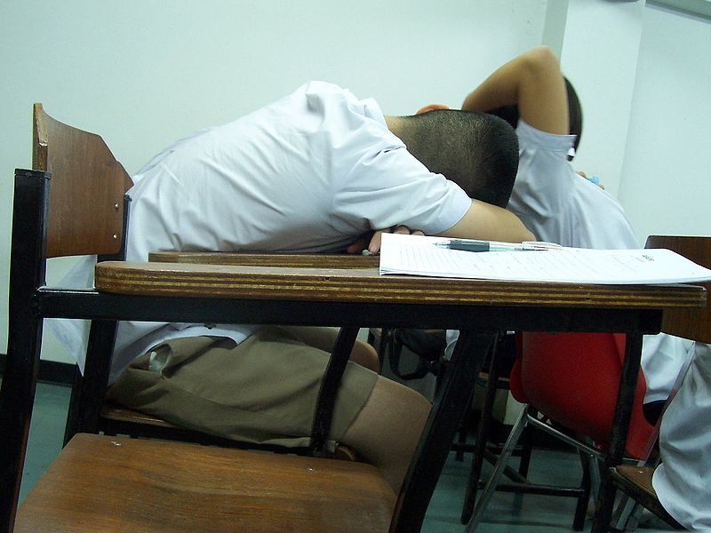
Co je to nemoc ?
Nemoc je změna organismu, která představuje psychickou a fyzickou nepohodu.

Slide 3
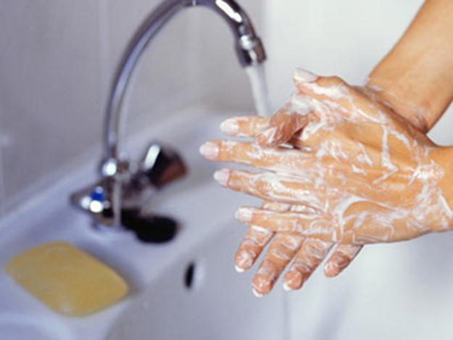
Jak je možné se před nemocí chránit?

Slide 4
Jak je možné se před nemocí chránit?
1. Mytí rukou (po každém použití toalety, před přípravou a konzumací jídla a při návratu domů z venku).
2. Očkování (chrání před samotnou nemocí a při tvorbě přirozeného rezervoáru).
3. Pozor na antibiotika (čím častěji se užívají, tím méně účinkují).

Slide 5
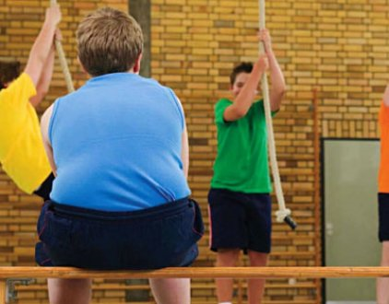
Co jsou to civilizační choroby?
Skupina onemocnění, která jsou spojena s životním stylem.

Slide 6
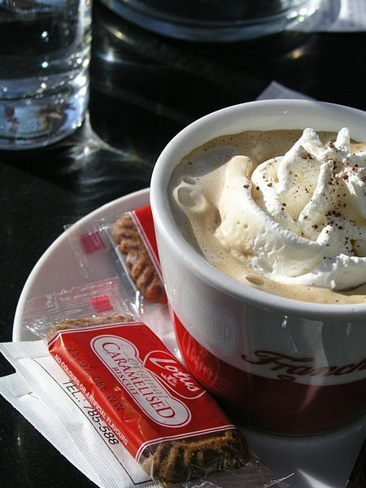
Jaké jsou příčiny vzniku těchto chorob?
Průmyslová velkovýroba a druhotně i příjem kalorických jídel.
Úbytek fyzického pohybu.
Nadměrná konzumace jídla, alkoholu a cigaret.
Zvýšený stres.

Slide 7
Znáš nějaké civilizační choroby?
Infarkt myokardu
Cévní mozkové příhody
Obezita
Cukrovka
Nádory
Deprese
Předčasné stárnutí
Předčasné porody a potraty
Modrý kruh – mezinárodní symbol diabetu

Slide 8
Stres
Co si představíš pod pojmem stres?
Souhrn fyzických a duševních reakcí na nepříjemný stav.
Druhy stresu:
Eustres – pozitivní zátěž, která v přiměřené míře stimuluje jedince k lepším výkonům.
distres: - nadměrná zátěž, která může jedince poškodit a vyvolat onemocnění.

Slide 9
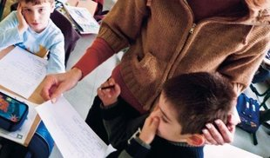
Jaké znáš stresory?
Fyzikální faktory: prudké světlo, nadměrný hluk.
Psychické faktory: zodpovědnost (nezaplacené účty, nedostatek peněz), práce nebo škola (zkoušky, dopravní špička, termíny úkolů).
Sociální faktory: osobní vztahy (konflikt, nevěra, zklamání, týrání), životní styl (přejídání, nezdravé složení stravy, kouření, nadměrné pití alkoholu, nedostatek spánku).

Slide 10
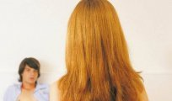
Jaké znáš stresory?
Traumatické faktory: události (narození dítěte, úmrtí, únos, znásilnění, válka, setkání, sňatek, rozvod, stěhování).
Dětské faktory: vystavení stresu v raném věku může trvale zvýšit odpověď na stres, např. u týraných a zneužívaných dětí, školní zátěž, alkoholismus rodičů, přílišná náročnost rodičů.

Slide 11
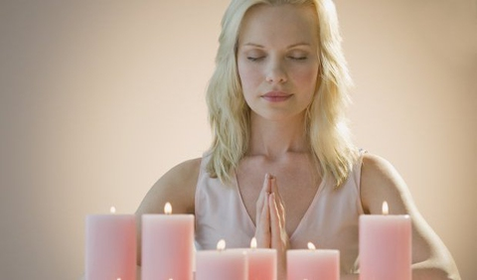
Každodenní stres se lidé snaží zvládat různými způsoby, které mj. zahrnují fyzické cvičení, různé relaxační techniky, meditace.

Slide 12
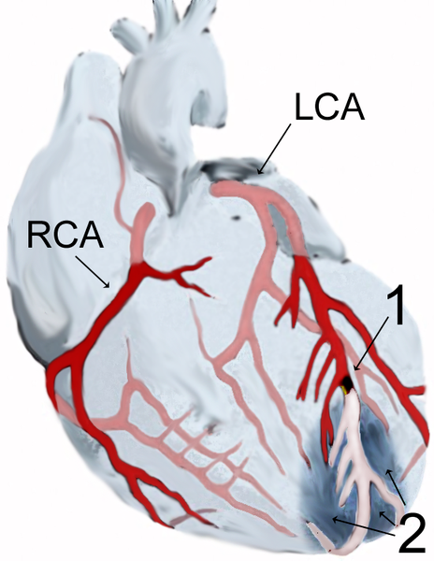
Infarkt myokardu
Infarkt myokardu (srdeční mrtvice) je náhlé přerušení krevního zásobování části srdce.
Dochází k němu náhlým uzávěrem srdeční (koronární) tepny - nejčastěji vznikem krevní sraženiny.
Ucpaná tepna (1) Poškozený okrsek srdečního svalu (2) Pravá koronární tepna (RCA) Levá koronární tepna (LCA

Slide 13
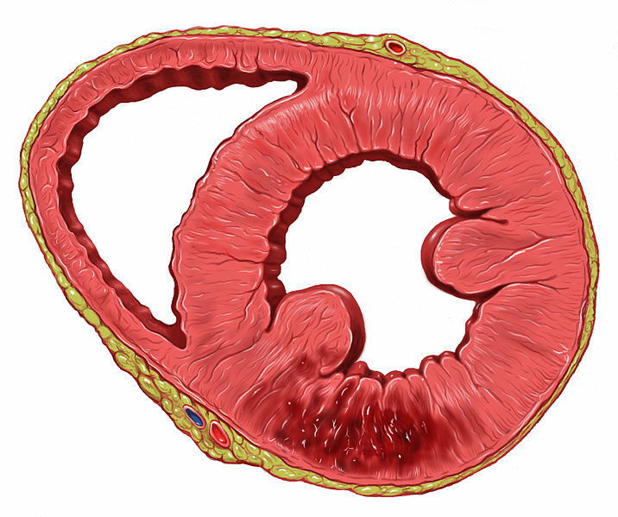
Infarkt myokardu
Infarkt myokardu se vyskytuje více u mužů než u žen. Nejvíce ohroženi jsou muži nad 50 let a ženy nad 60 let.
infarkt spodní stěny

Slide 14
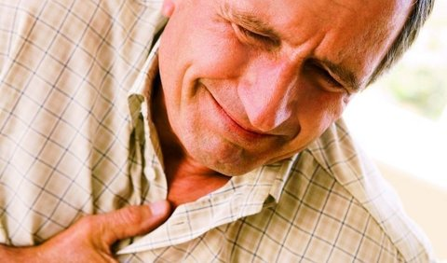
Příčiny vzniku infarktu
Ukládání cholesterolu do stěny tepny.
Postupné zvětšování tukového plátu zužuje její průsvit.
V jednom okamžiku se začne tvořit krevní sraženina, nasedávající na tukové hmoty, dráždící krevní destičky.
Tento okamžik nastává nejčastěji v klidu, často ve spánku.
Jiné vyvolávající momenty, jako vystavení stresu, chladu, fyzická zátěž nebo změna počasí jsou málo časté.

Slide 15
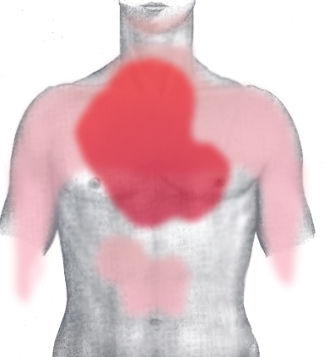
Jaké jsou příznaky?
Déletrvající (přes 10 minut) tlaková krutá svíravá bolest v oblasti srdce a hrudní kosti.
Bolest neustupuje a je stále silná v jakýchkoli polohách.
Typické je vyzařování bolesti do ramene, krku a levé ruky a lopatky.
Nadměrné pocení.
Úzkost a dušnost.
Mohou se také objevit bolesti zad, břicha a čelisti.
Většinou se bolest dostavuje náhle, často v klidu nebo ve spánku.

Slide 16
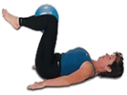
Jak se můžeme bránit?
Nekouřit.
Vyhýbat se tučným a mastným jídlům.
Pravidelně cvičit.
Nahrazovat živočišné tuky rostlinnými.
Mít optimální tělesnou váhu.
Nepřetěžovat organismus (velkou fyzickou nebo psychickou námahou).

Slide 17
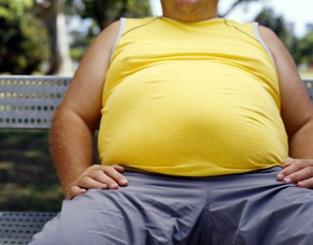
Obezita
Je stav, ve kterém přirozená energetická rezerva člověka, která je uložena v tukové tkáni, stoupla nad obvyklou úroveň a poškozuje zdraví.

Slide 18
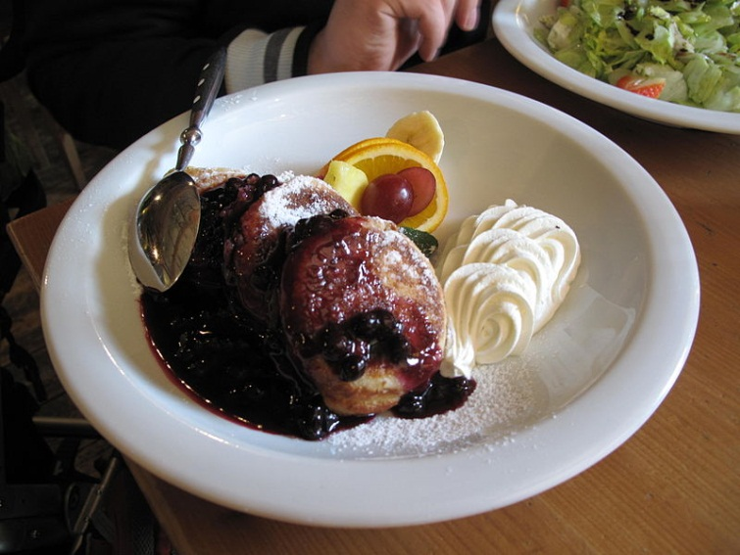
Jaké jsou příčiny obezity?
Nadměrný příjem potravy.
Deprese.
Nedostatek pohybu.
Nepravidelné stravování.
Mateřské přibírání váhy.
Hypofunkce štítné žlázy.
Nadbytek estrogenů.

Slide 19
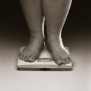
BMI
Index tělesné hmotnosti, obvykle označovaný zkratkou BMI (z anglického body mass index) je číslo používané jako měřítko obezity, umožňující statistické porovnávání lidí s různou výškou. Index se spočítá vydělením hmotnosti daného člověka druhou mocninou jeho výšky:

Slide 20
Spočítej si své BMI
Do tohoto vzorečku se dosazuje hmotnost v kilogramech a výška v metrech a výsledná jednotka kg/m² se často vynechává
BMI | Kategorie | Zdravotní rizika
méne než 18,5 | podváha | vysoká
18,5 - 24,9 | norma | minimální
25,0 - 29,9 | nadváha | nízká až lehce vyšší
30,0 - 34,9 | obezita 1. stupně | zvýšená
35,0 - 39,9 | obezita 2. stupně (závažná) | vysoká
40,0 a více | obezita 3. stupně (těžká) | velmi vysoká

Slide 21
Co je to obezita?
Je to přirozený proces dospívání.
Stav, ve kterém přirozená energetická rezerva člověka, která je uložena v tukové tkáni, stoupla nad obvyklou úroveň a poškozuje zdraví.
Zvýšený přínos tučných jídel.

Slide 22
Ano, velmi dobře.

Slide 23
Ne, to není správně.

Slide 24
Odpověz
BMI je zkratka Indexu tělesné hmotnosti, z anglického body mass index) ?
Ano
Ne

Slide 25
Odpověz
Eustres – pozitivní zátěž, která v přiměřené míře stimuluje jedince k lepším výkonům
Ano
Ne

Slide 26
Zdroje
http://cs.wikipedia.org/wiki/Soubor:Heart_inferior_wall_infarct.jpg
Dostupné pod licencí: Creative Commons
http://cs.wikipedia.org/wiki/Soubor:AMI_scheme.png
Dostupné pod licencí: Creative Commons
http://cs.wikipedia.org/wiki/Soubor:AMI_pain_front.png
Dostupné pod licencí: Creative Commons
http://commons.wikimedia.org/wiki/File:J%C3%ADdlo_v_hospod%C4%9B_u_B%C5%99evnovsk%C3%A9ho_kl%C3%A1%C5%A1tera.jpg?uselang=cs
Dostupné pod licencí: Creative Commons
http://cs.wikipedia.org/wiki/Soubor:BMI_grid_cs.svg
Dostupné pod licencí: Creative Commons
http://www.prodamy.cz/filozofie-zdravi/?stranka=3
http://www.impuls.cz/clanek/jsou-obezni-lide-diskriminovani/226323
http://www.impuls.cz/clanek/obezita-deti-uz-se-nevejdou-do-sedacek/227844
http://commons.wikimedia.org/wiki/File:Kava_sa_slagom_130208.jpg
Dostupné pod licencí: Creative Commons
http://lesk.cas.sk/clanok/82725/prva-pomoc-aby-vas-netrafil-slak.html
http://lesk.cas.sk/clanok/92441/hromadi-sa-vo-vas-stres-vypnite-aspon-na-chvilu.html
http://lesk.cas.sk/clanok/80327/tajne-zelanie-mnohych-zien-byt-znasilnena.htm
lhttp://zivot.lesk.cas.sk/clanok/1251/skola-v-topolcanoch-len-pre-geniov.html
http://lesk.cas.sk/vyhladavanie/?hash=08609771b62&q=vakciny&sa.x=0&sa.y=0
http://lesk.cas.sk/clanok/91921/zabrani-ockovanie-vzniku-a-sireniu-tuberkulozy.htm
lhttp://cs.wikipedia.org/wiki/Soubor:Blue_circle_for_diabetes.svg

